Slide 1
Личность
Что значит «Быть личностью?»

Slide 2
Личность?
Вопрос о том, что такое личность, какого человека можно назвать личностью - один из центральных не только для психологии, но и для философии, литературы, религии -практически для всех отраслей гуманитарного знания.

Slide 3
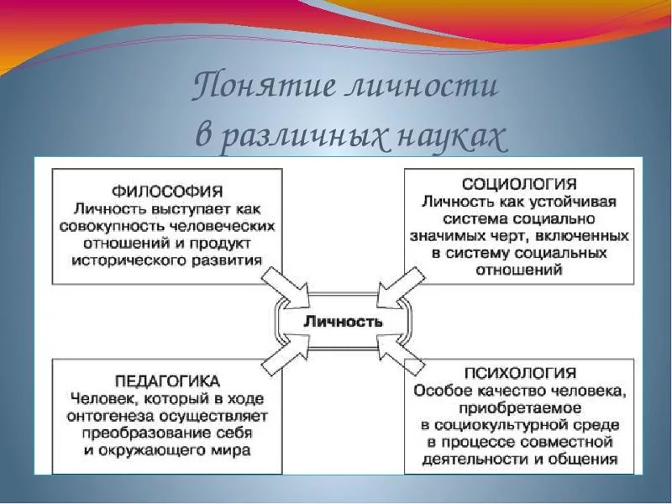

Slide 4
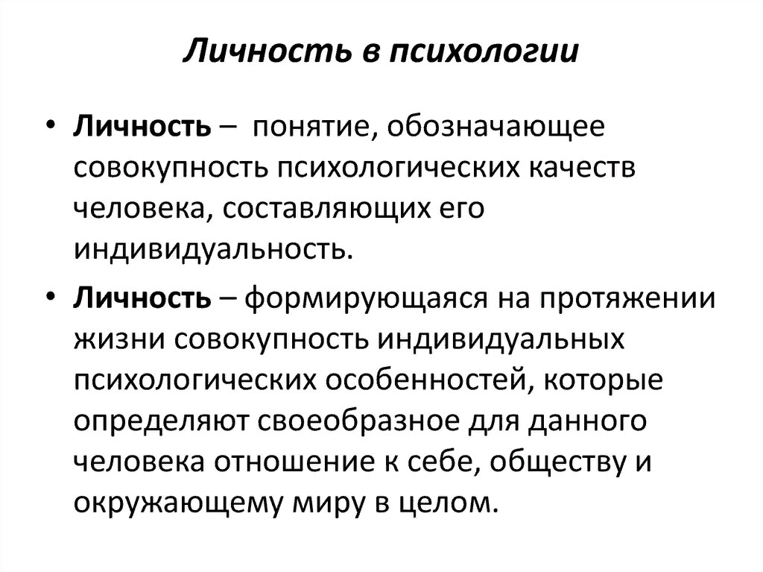

Slide 5
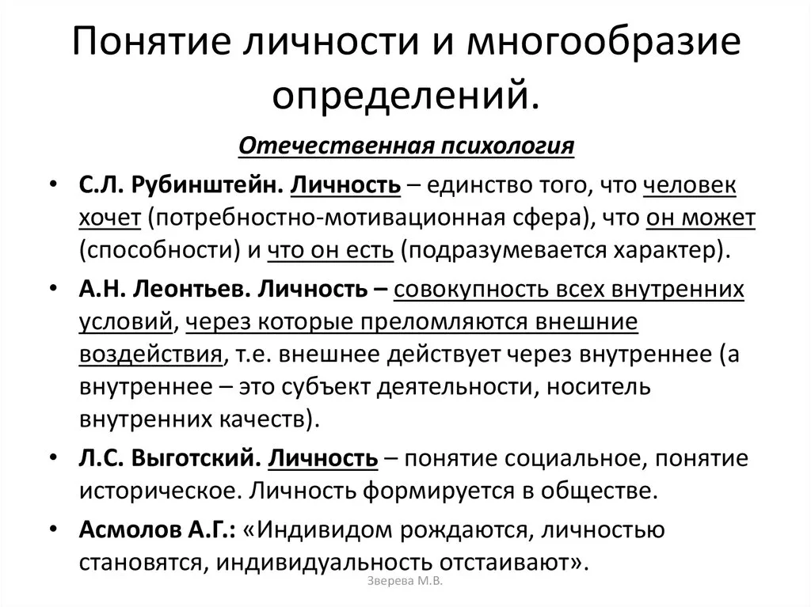

Slide 6
Личность, индивид, индивидуальность
Понятие «личность» соотносится с такими понятиями как «индивид», «индивидуальность».
Из этих понятий «человек» - самое широкое и общее, все остальные включаются в него.

Slide 7
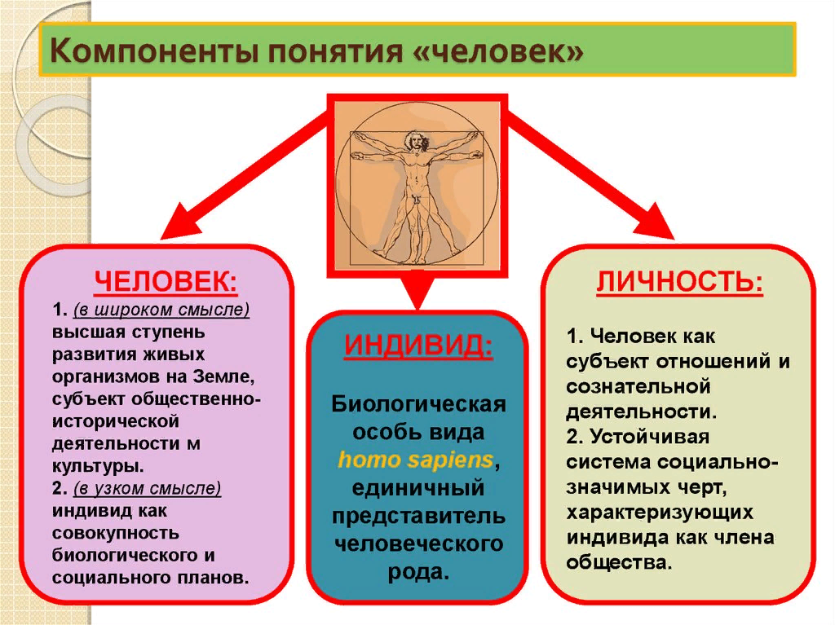

Slide 8
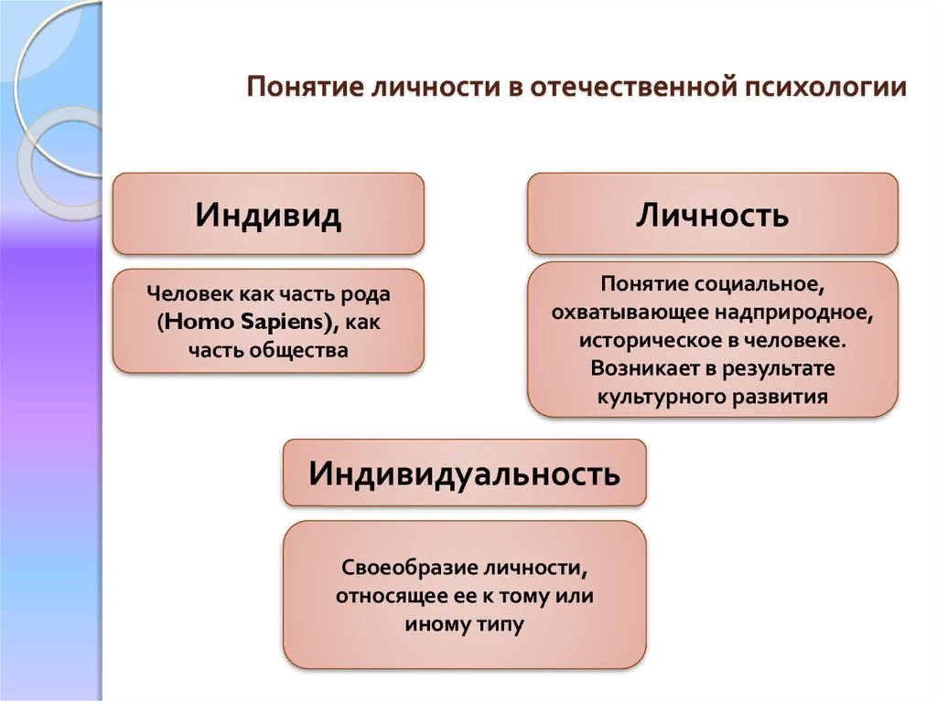

Slide 9
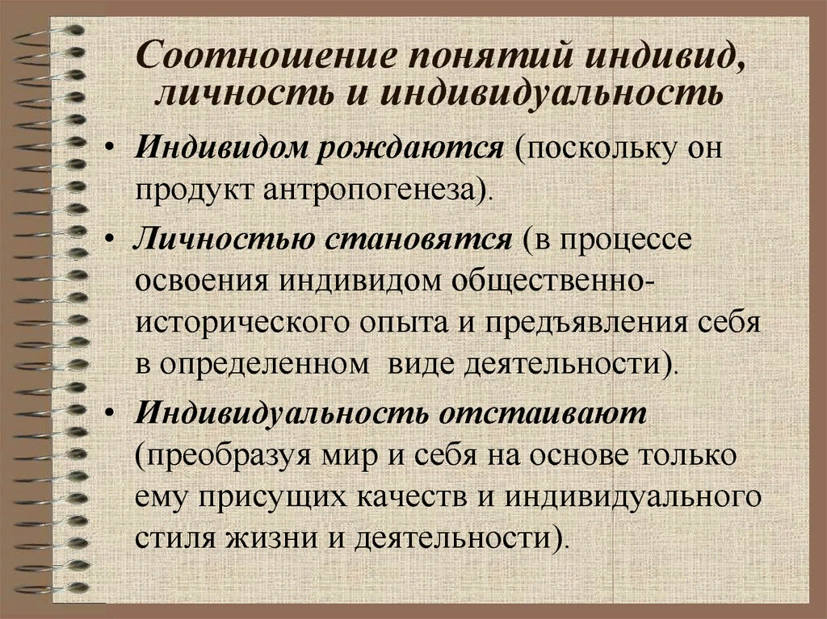

Slide 10
Индивид
Факт принадлежности живого существа к человеческому роду (Челове́к разу́мный (лат. Homo sapiens) отражается в понятие индивид.
Человек как биологический существо – млекопитающие, обладающее прямохождением, приспособленностью к трудовой деятельности, высокоразвитым мозгом.
Говоря о человеке, что он индивид, мы потенциально говорим, что он человек.

Slide 11
Личностью становятся!
лат. persona
Личность есть относительно поздний продукт общественно-исторического и онтогенетического развития человека.
О человека как о личности можно говорить лишь с некоторого этапа жизнедеятельности, личностью не родятся, личностью становятся.
Человек, вышедший благодаря труду из животного мира и развивающейся в обществе, вступающий в общение с другими людьми, становится личностью. Главной в характеристике личности является ее общественная сущность.

Slide 12
«индивидуальность»
Понятие подчеркивает неповторимое своеобразие человека, то, в чем он отличен от других, а также в определенной степени указывает на выраженность этого отличия. Недаром мы говорим, «яркая индивидуальность», «у него нет никакой индивидуальности».

Slide 13
Личность – человеческий индивид как субъект межличностных и социальных отношений и сознательной деятельности
Социальные отношения
Политических отношения
Идеологические отношения
Межличностные отношения
Экономические отношение

Slide 14
Структура личности (по С. Л. Рубинштейну)
Личность
Направленность
ЗУН, психические процессы
Индивидуально-типологические особенности
темперамент
характер
способности

Slide 15
Направленность
Направленность определяет поведение личности, ее отношение к окружающему.
В результате накопления знаний и опыта у человека складывается особый взгляд на окружающее, побуждающий человека к той или иной деятельности.
Направленность – совокупность устойчивых мотивов, ориентирующих деятельность личности.
Основные формы направленности:
Интересы – мотивы, способствующие ориентировке, стремление в какой-либо деятельности. Интересы постоянно побуждают к деятельности, к познанию. Интересы окрашены положительными эмоциями. Интересы заставляют личность активно действовать, удовлетворять жажду знаний. Интересы могут быть устойчивыми, не устойчивыми, широкими, узкими и т.д.по содержанию – спортивные, музыкальные). Только устойчивые интересы характеризуют личность.
Убеждения – система мотивов побуждающая поступать в соответствии со своими взглядами, принципами, мировоззрением. Убеждения человека определяются всем содержанием его жизни, запасом его знаний, приобретают особый личностный смысл – он их защищает, продвигает.
Мировоззрение- система сложившихся взглядов на окружающих мир и свое место в нем.(философских, эстетических, этических…)
Установки – неосознанные личностью, готовность действовать (пример как группе людей давали фото с установкой) предвзятость.
Желания
Идеалы – образ, которым личность руководствуется в настоящем.

Slide 16
Потребность – основной источник активности личности, внутреннее состояние нужды. Потребность выступает как сила, которая обеспечивает самосохранение, саморазвитие, активность личности.
Потребность в безопасности (порядке. предсказуемости)
Физиологические (еда, питье)
Потребность в уважении (одобрение, признание)
Познавательные (в познании, исследовании)
Эстетические потребности (потребность в красоте)
Потребность в самоактуализации (развитие личности)
Потребности в любви, общении

Slide 17
Самосознание личности
«Я – концепция»
Для самого человека, субъективно, личность - это «Я». Мы думаем, размышляем о себе, даем себе отчет в своих поступках. Процесс осознания себя, своих потребностей, мотивов, своих качеств называется самосознанием.
Компоненты:
Когнитивный – представления, знания о себе, самооценке и уровне притязаний (о способностях, внешних данных, качествах личности и т.д.)
Эмоционально - ценностное отношения к себе – отношения к себе (самоуважение, чувство собственного достоинства, любовь к себе).
Самооценка – оценка личностью себя в целом, может быть завышенной, заниженной, адекватной.
Самооценка тесно связана с уровнем притязаний – это уровень трудностей целей, которые человек ставит перед собой. Для нормального человека важно чтобы уровень притязаний был несколько выше самооценки это возможность роста. Для у.п. необходима трезвая оценка прошлых неуспехов и неудач.
Поведенческий – это способность человека принимать самостоятельные решений, управлять своим поведением, контролировать его (уверенный или неуверенный в себе человек).

Slide 18
«Я-концепция» выражает реальное Я (каким я являюсь в настоящее время); идеальное Я (каким я хотел или должен стать); зеркальное (социальное) Я (каким меня видят другие).
Наиболее важна для личности величина расхождения между «идеальным» и «реальным» Я. Оптимально Я-идеальное должно быть соотносимо с Я-реальным, опережая его настолько, чтобы показать личности, куда и как она может развиваться. В этом случае оно служит важным источником саморазвития. В тех случаях, когда Я-идеальное слишком оторвано от Я-реального, человек переживает невозможность достичь своего Я-идеального. Это может явиться источником внутриличностных конфликтов и негативных переживаний

Slide 19
Образ «Я» всегда меняется
До 2-3 лет ребенок начинает узнавать себя в зеркале, отделять ощущение о себе, говорить о себе «Я».
Начинает осознавать себя субъектом действий и поступков, понимать свои потребности и желания.
Около 3 лет Стремиться выразить себя через свои собственные действия (Я сам)
В 6-7 лет ребенок начинает смотреть на себя со стороны, представлять, как он выглядит в глазах окружающих.
В 14-15 лет возникают представления о себе как о личности ( Кто я такой, в чем смысл моей жизни?)

Slide 20
Социализация - процесс «вхождения» индивида в социальную среду".
Это процесс и результат усвоение и активного воспроизводства социального опыта (человеческие взаимоотношение, социальные нормы…).
Стадии: дотрудовая, трудовая, послетрудовая.
Сферы социализации:
Деятельность
Самосознание
Общение
Институты социализации:
Группа сверстников
Семья
СМИ
Религия

Slide 21
Какая характеристика личности более всего связана с деятельностью?
Активность
Деятельность – специфически человеческая, регулируемая сознанием активность, порождаемая потребностями и направленная на преобразование действительности.

Slide 22
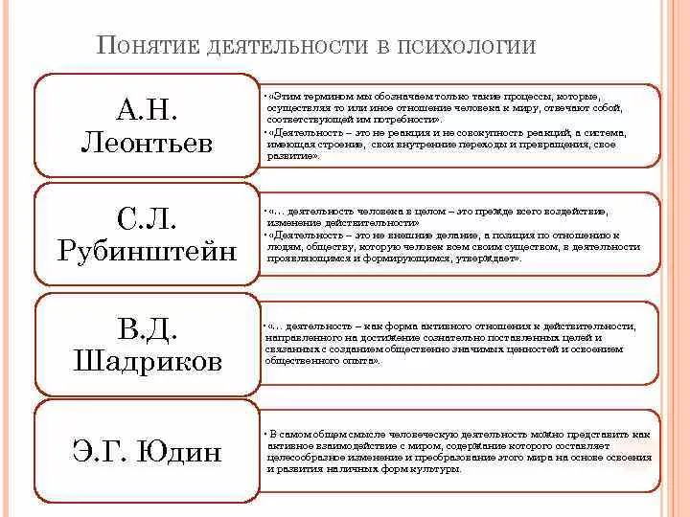

Slide 23
Деятельность – категория общественно – историческая
Часто человек делает что – то для общества, но даже если он делает что – то для себя он пользуется опытом других людей.
Деятельность - основной фактор развития личности!!!

Slide 24
Структура
Деятельность
Действие
Операции
(система движений)
Движение
(есть уже во внутриутробном развитии)

Slide 25
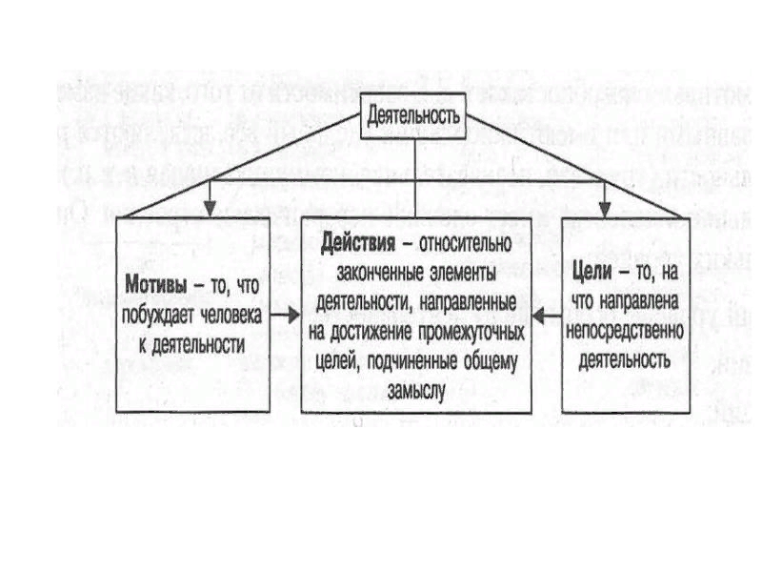
Побудителем к деятельности выступает мотив.
Многообразие деятельности человека порождает и многообразие мотивов, но цель не всегда совпадает с мотивом.
Цель – конечный результат деятельности, может быть как материальный предмет, так и определенные знания, умения, творческий результат

Slide 26
Деятельность – совокупность действий, объединенных единой целью
Предметные действия – это действия направленные на изменение состояния предметов внешнего мира.
Умственные действия – действия выполняемые во внутреннем плане (действия воображения, восприятия, мышления, внимания, восприятия).

Slide 27
Интериоризация
По своему происхождению умственная деятельность образована от внешней(предметной).
Процесс преобразования внешних действий во внутренние, умственные – интериоризация (например: процесс счета у детей: сначала на палочках, пальцах…потом в уме).

Slide 28
Успешность деятельности зависит от ЗУН
Знания – теснейшим образом связаны с действиями. Определенная информация, о мире, необходимая для деятельности.
Умения – успешный способ выполнения деятельности в новых ситуациях (способность осознанно выполнять действие).Умение образуется только в деятельности. В каждом возрасте свой уровень умений(ребенок умеет читать и взрослый).
Навык – это частично автоматизированные действия, которые образуются в результате упражнений. Умение, доведенное до автоматизма.
Значение зунов очень велико, они облегчают физические и умственные усилия в труде, учении, а также дают возможность для творческой работы.

Slide 29
Виды деятельности
Трудовая
Игровая
Учебная
Спортивная
Художественная
Научная
Педагогическая…

Slide 30
Ведущий вид деятельности
Ведущей называют деятельность, в наибольшей степени, способствующей развитию человека, через ВВД формируются все остальные виды деятельности, появляются все новообразования.
Младенчество – общение
Ранний возраст –предметная деятельность
Дошкольный возраста - игра

Slide 31
